Slide 1
口腔衛生好簡單
5年忠班12蘇子馨

Slide 2
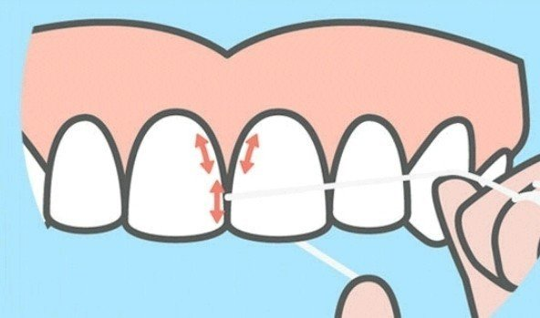
1. 先用牙線,把嘴巴的縫縫上下上下清理乾淨

Slide 3
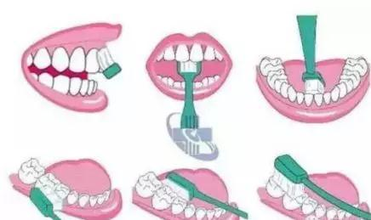
2. 先刷後齒,兩顆兩顆慢慢刷,不要太用力刷,等上下刷好了,再來是前面的,上下兩顆兩顆輕輕刷,刷完下面牙齒再刷上面牙齒.

Slide 4
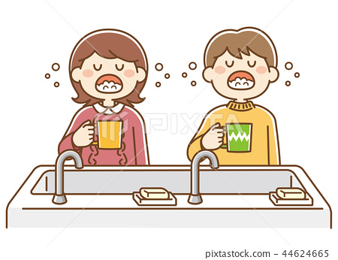
3. 再來是漱口

Slide 5
4. 再來是用漱口水,就完畢了

Slide 6
https://images.app.goo.gl/vDW45uZbFkhfknyT6
https://images.app.goo.gl/ezPhmc5Zz6LfhAuEA
https://images.app.goo.gl/ehoJFsB8wdJ2YXS57
https://images.app.goo.gl/dYDp6pgx3djArH3U8

